Slide 1
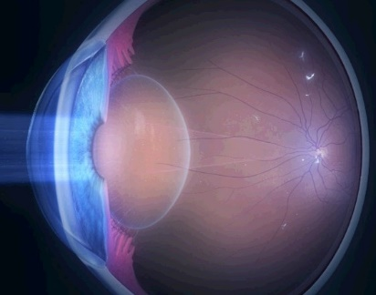
РефракциЯ бузилишлари катаракта касаллиги
ТОШКЕНТ ТИББИЁТ АКАДЕМИЯСИ
ОФТАЛЬМОЛОГИЯ КАФЕДРАСИ
Офтальмология кафедраси доценти, т.ф.д. Закирходжаев Р.А.

Slide 2

Прпрпрппр прпр прпрп прпрп прпрпр прпрп прпрпр Прпрпрппр прпр прпрп прпрп прпрпр прпрп прпрпр
Прпрпрппр прпр прпрп прпрп прпрпр прпрп прпрпр
Прпрпрппр прпр прпрп прпрп прпрпр прпрп прпрпр
Прпрпрппр прпр прпрп прпрп прпрпр прпрп прпрпр
Прпрпрппр прпр прпрп прпрп прпрпр прпрп прпрпр
Прпрпрппр прпр прпрп прпрп прпрпр прпрп прпрпр Прпрпрппр прпр прпрп прпрп прпрпр прпрп прпрпр
Прпрпрппр прпр прпрп прпрп прпрпр прпрп прпрпр
Прпрпрппр прпр прпрп прпрп прпрпр прпрп прпрпр
Прпрпрппр прпр прпрп прпрп прпрпр прпрп прпрпр
Прпрпрппр прпр прпрп прпрп прпрпр прпрп прпрпр
Прпрпрппр прпр прпрп прпрп прпрпр прпрп прпрпр
Дунё бўйича
Инсон кўзи муракаб оптик система хисобланади, бу нуқсонлар халқ орасида кенг тарқалган бўлиб.
1. 20 ёшгача бўлганлар орасида бутун ер юзидаги инсонларнинг 31% ни гиперметроплар ёки узоқни яхши кўрадиганлар ташкил қилса.
2. 29% ни эса миоплар яъни яқинни яхши кўра оладиганлар т. қ.
Олинган маълумотларга кўра
3. ва фақат 40% ни нормал соғ одамлар ташкил қилади

Slide 3
Неча хил анализаторларни биласиз?
Кўриш анализатори орқали неча % информация ташқи мухитдан қабул қилинади?

Slide 4
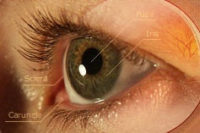
Одам 95% информацияни кўз орқали қабул қилади
АНАЛИЗАТОР
КЎРИШ
ЭШИТИШ
ХИД БИЛИШ
СЕЗИШ
ТАКТИЛ

Slide 5
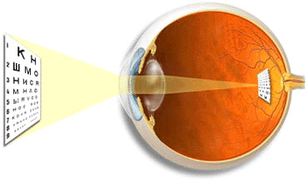
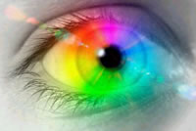
Инсон бир минутда мингга яқин информация кўз орқали қабул қилади. (Сеченова)

Slide 6
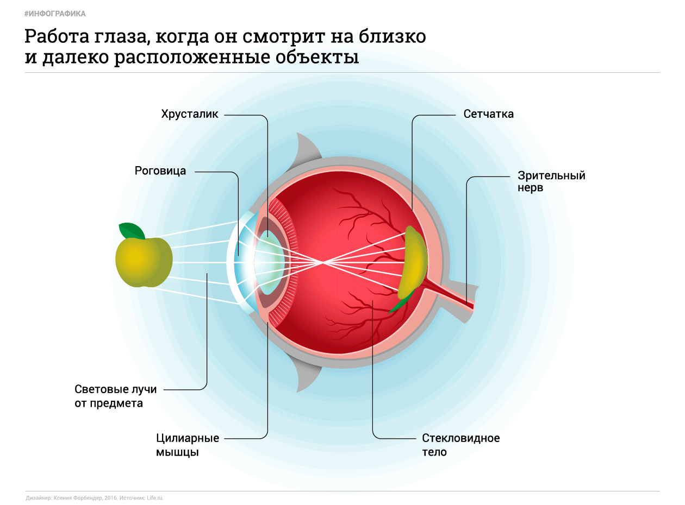
Рефракция –нур синдириш
Рефракция икки турга булинади:
Физик рефракция
Клиник рефракция
Нур синдириш кучи диоптрийда ўлчанади.

Slide 7
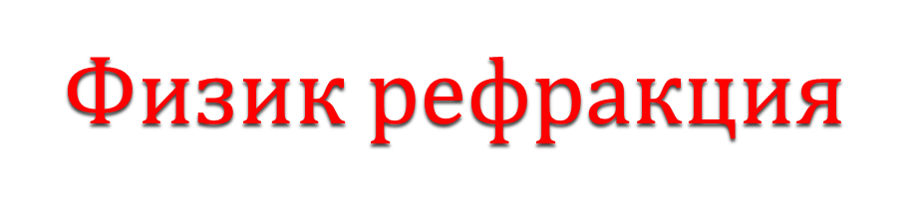
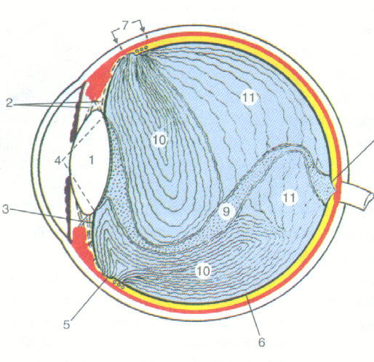
Оптик системаларнинг нур синдириши-бу физик рефракция
(фотоаппарат, бинокль, линзалар, кўзни оптик системаси)

Slide 8
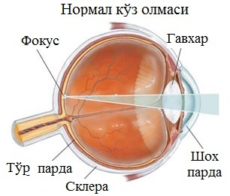
Миопия
Гиперметропия
Астигматизм
Кўз оптик системаси нур синдиришини тўр пардага нисбатан олинганига- клиник рефракция дейилади
Клиник рефракция турлари:
Эмметропия
Амметропия

Slide 9
Эмметропия
Агарда бош фокус тўр пардада жойлашса – бундай рефракция мутаносиб хисобланади - эмметропия (Еm) дейилади.

Slide 10
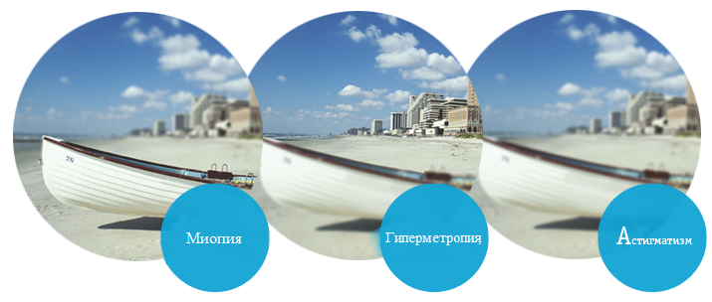
Агар бош фокус тўр пардага тушмаса – бундай рефракция номутаносиб хисобланади, аметропия дейилади. Аметропия уч хил турга бўлинади:
Амметропия
Миопия
Гиперметропия
Астигматизм

Slide 11
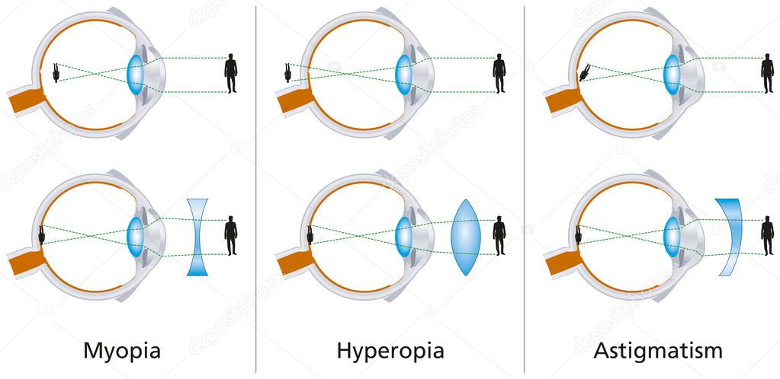
Миопия
Кўз ўлчамларига нисбатан оптик системанинг нур синдириш кучи кучли бўлса, бунда параллел тушаётган нурлар тўр парданинг олдида йиғилади. Бундай номутаносиб рефракция тури – миопия деб аталади (М). Беморнинг кўриш ўткирлиги узоқ масофага пасаяди. Яқин масофани яхши кўради.

Slide 12
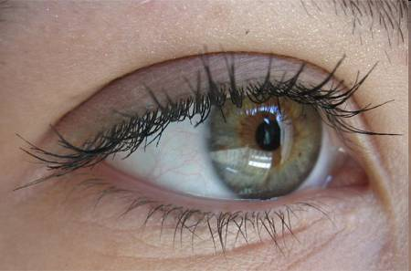
Миопиянинг 3 даражаси бор
Енгил даражаси 3.0 дптр. гача
Ўрта даражаси - 6.0 дптр
Юкори даражаси- 6.0 дптр. дан юқори
Клиник кечишига кўра:
стационар–ўсиб бормайдиган
ўсиб борувчи-хар йили 1 дптр. дан ўсувчи

Slide 13
Миопия сабаблари
Генетик наслдан – наслга ўтади.
Европада талабалар орасида миоплар сони 15%,
Японияда эса - 85% ни ташкил қилади.
Ташқи мухит ножуя таъсири- яқин масофада узоқ вақт ишлаш. Бу профессионал ва мактаб миопияси.
Организм ривожланиши тугамаган пайтда миопия онсон ривожланади.
Аккомодациянинг бирламчи бўшлиги натижасида кўз
олмаси компенсатор чўзилади.
Аккомодация спазми натижасида.

Slide 14
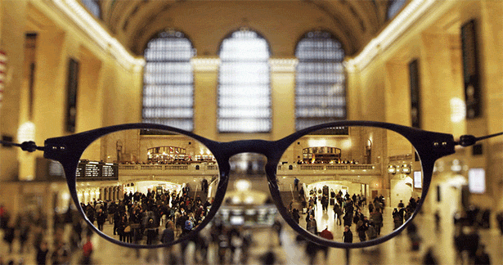
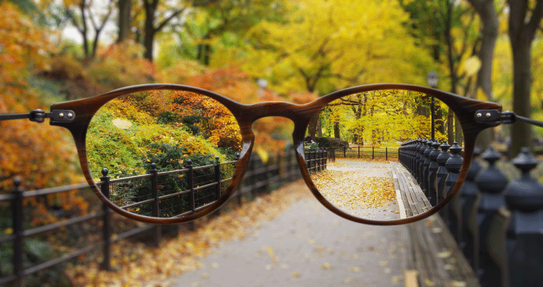
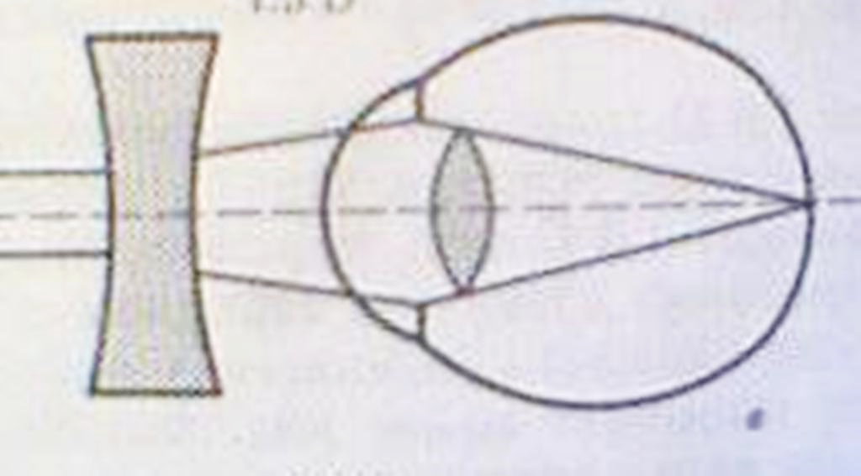
Миопия коррекцияси
Миопия коррекцияси сочувчи линзалар ёрдамида бажарилади.

Slide 15
Миопияни даволаш
Рационал коррекция;
Киприксимон тана спазмини бартараф қилиш;
Киприксимон тана мушаклари учун махсус машклар тавсия килинади.
Миопияни хирургик даволаш
Кўз олмаси чўзилган орқа сегментини мустахкамлаш;
Кўзнинг нур синдириш кучини камайтириш;
Миопияда хирургик даволаш шох парда, гавхар ва склерада бажарилади

Slide 16
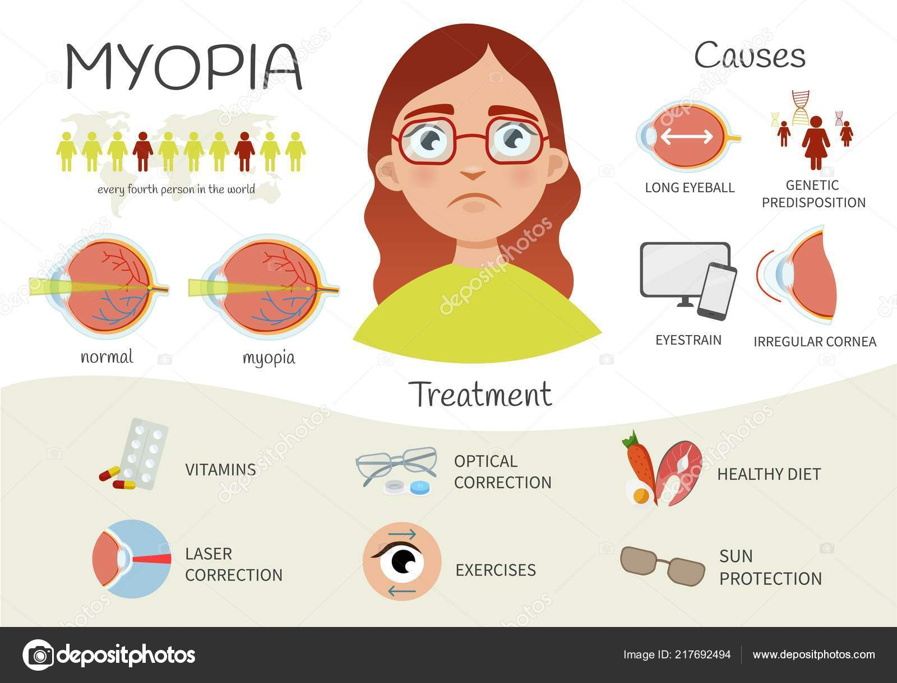

Slide 17
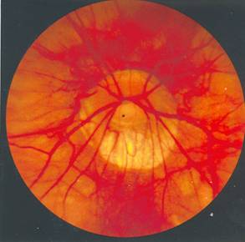
Миопиянинг асоратлари
Миопик конус
Миопик стафилома
Ташқарига қараган ғилайлик
Шишасимон танага қон қуйилиши
Тўр пардага қон қуйилиши
Тўр парда кўчиши

Slide 18
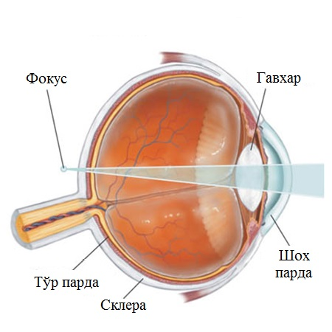
Гиперметропия
Гиперметропия – нур синдириш кучининг камлигидан ёки кўз олмаси ўлчамининг кичиклигидан вужудга келади. Гиперметропия (дальнозоркость) кучсиз рефракция хисобланади
Гиперметропия уч даражага бўлинади: биринчи даражаси – 2,0 дптр гача, иккинчи даражаси 5,0 дпрт гача ва учинчи даражаси 5,0 дпртридан ошиб кетади.

Slide 19
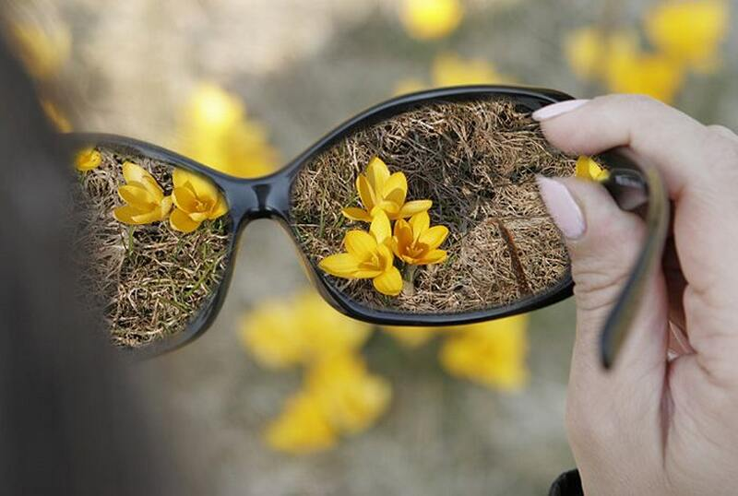
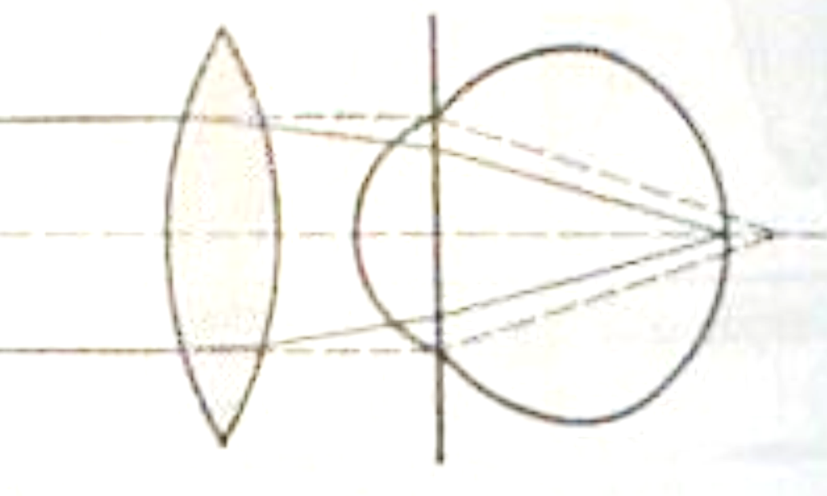
Гиперметропияни Коррекцияси

Slide 20
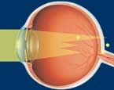
Астигматизм
Агар кўз оптик сиситемаси сатхнинг турли – вертикал, горизонтал ёки бошка эгри йуналишдаги меридианларда нур синдириши турлича, яьни бошқа-бошқа кучга эга бўлса, бу астигматизм дейилади.
Астигматизм 3 турга булинади.
Оддий астигматизм
Мураккаб астигматизм
Аралаш астигматизм

Slide 21
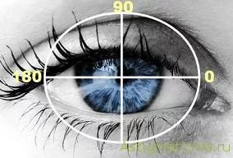
Астиматизм турлари
Еm M 2.0
Оддий Ast. Аралаш Ast.
M (Hm) Hm 3.0
M (Hm) 4.0
M (Hm) 2.0
Мураккаб миопик ёки
гиперметропик Ast.

Slide 22
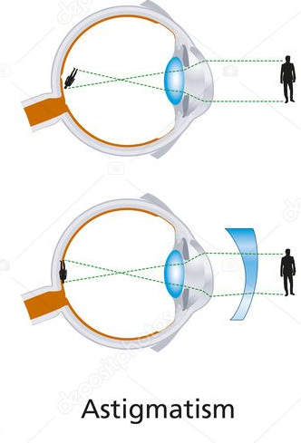
Астиматизм

Slide 23
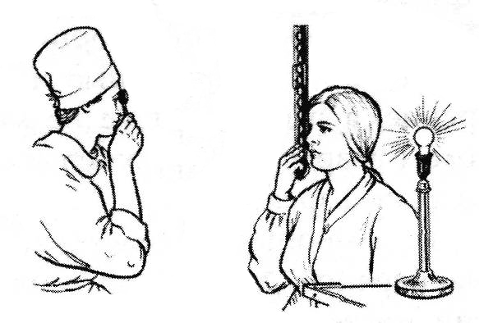
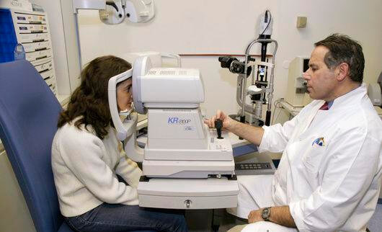
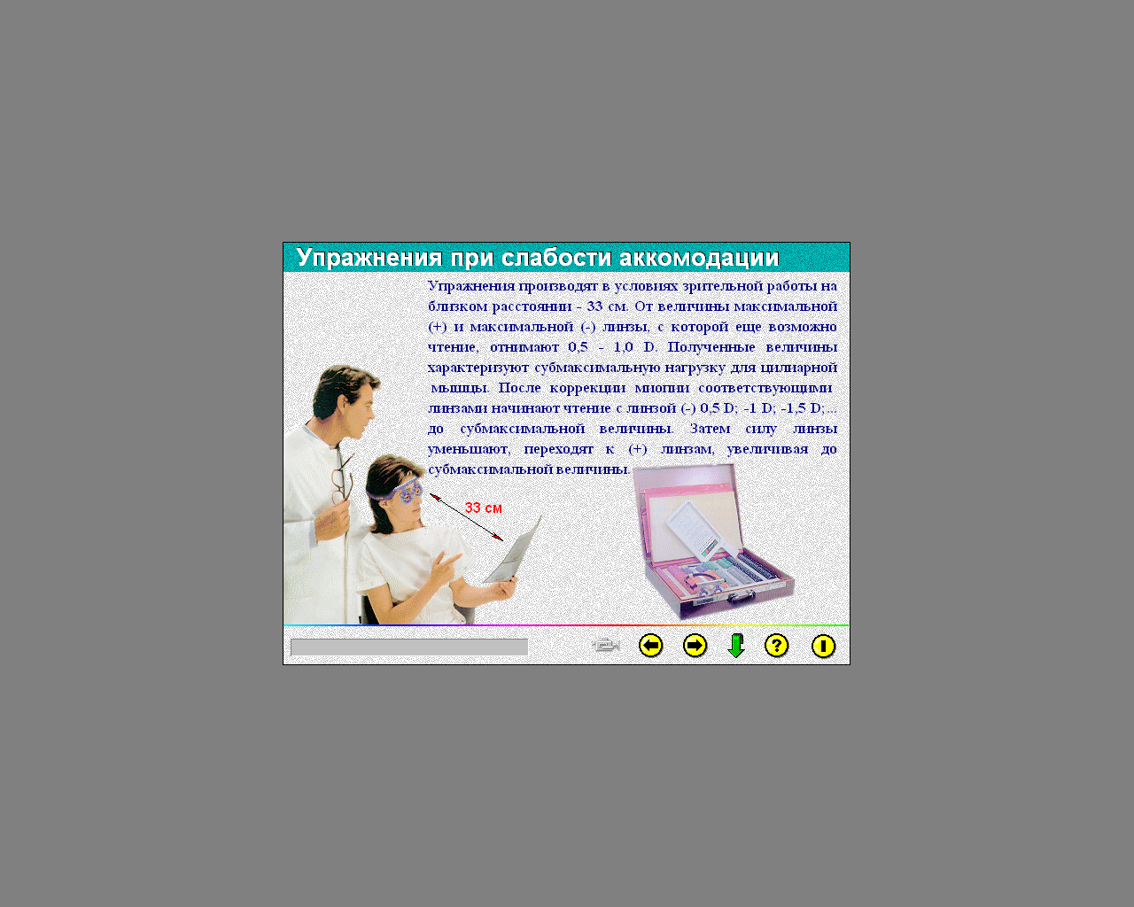
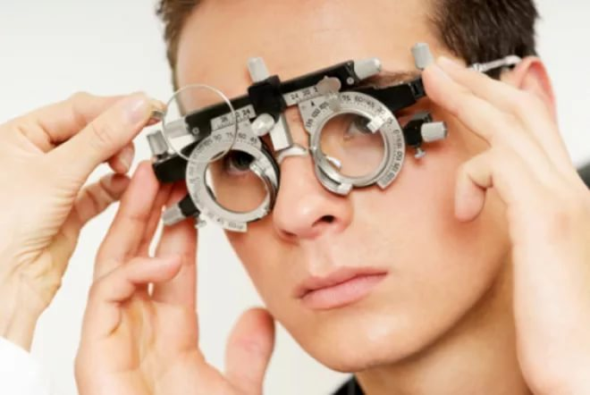
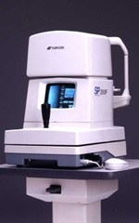
Рефракцияни текшириш усуллари
Субъектив
Объектив
Коррекцияловчи оптик линзалар ёрдамида
Скиаскопия
Рефрактометрия

Slide 24
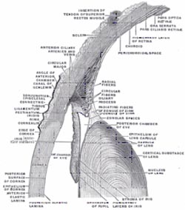
Пресбиопия – бу аккомадациянинг инсон ёши 40 га якинлашганда пайдо бўладиган ўзгариши, яъни аккомодациянинг сусайишидир. Натижада ўкиш ёзиш ёки бичиш -тикишдек майда машғулотларни бажариш қийинлашиб, кўзойнак тақишга эхтиёж пайдо бўлади.

Slide 25
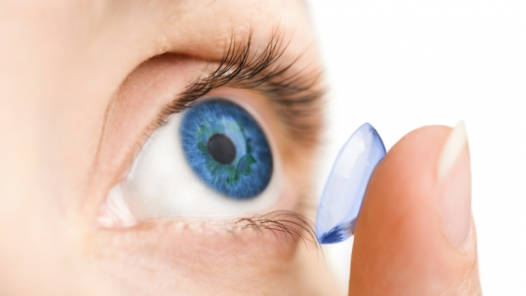
Аметропияни Контакт линзалар билан коррекцияси

Slide 26
Контакт линзалар классифици­яси
қаттиқ(ҚКЛ)
юмшоқ (ЮКЛ)

Slide 27
юмшоқ контакт линзалар бўлинади:
Оптик
Терапевтик
Косметик

Slide 28
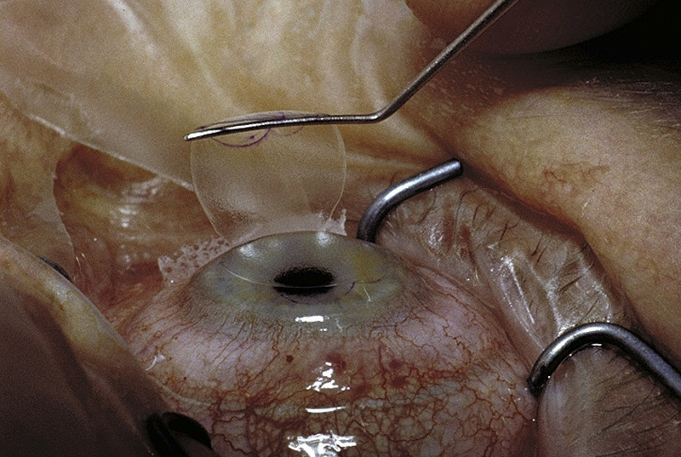
ЛАСИК операцияси

Slide 29
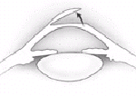
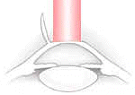
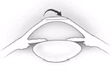

Slide 30

Катаракта
Гавхарнинг хиралашиши – катаракталар, қорачиқнинг рангини ўзгариши билан кечадиган касаллик хисобланади.

Slide 31
Катаракта классификацияси
Орттирилган катаракта (Этиология бўйича)
Қарилик
Травматик
Асоратли
Нурланиш
Токсик
Етилиш даражасига кўра
Бошланғич
Етилмаган
Етилган
Ўтиб кетган
Келиб чиқиш вақтига кўра
Туғма
Орттирилган
Шакли ва жойлашган жойига кўра
Пирамидал
Олд ва орқа қутб
Зонуляр - қаватма-қават
Ядроли
Кортикал
Тотал
Полиморф

Slide 32
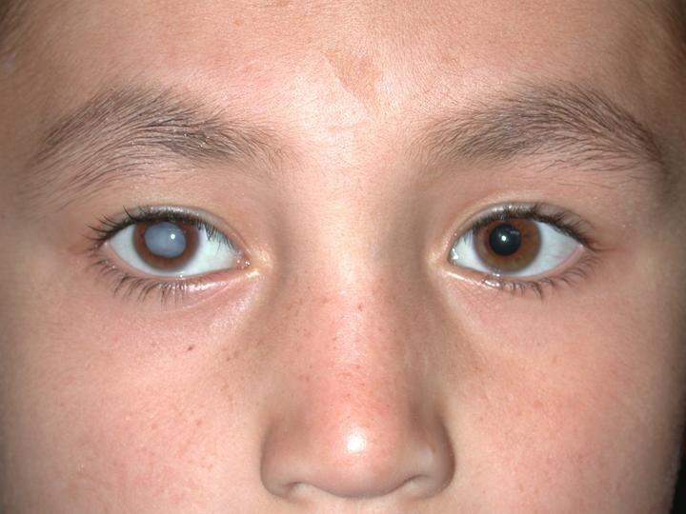
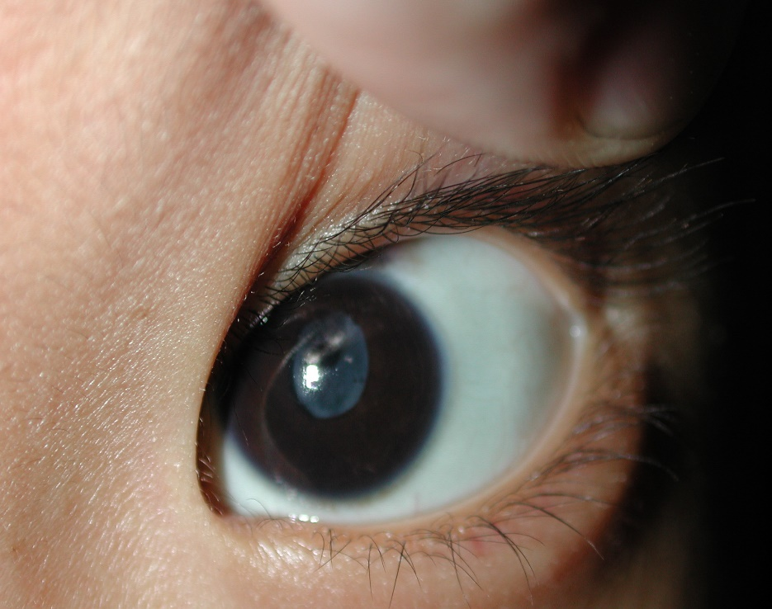
Туғма катаракталар
Наслий ёки турли тератоген факторларни эмбрион кўз гавхарига таъсири натижасида ривожланади. Наслий катаракталар ген, геном ва хромосомах мутациялари натижасида юзага келади. Кўпинча аутосом - доминант типда, баъзида – аутосом – рецессив типда наслга ўтади.

Slide 33

Пирамидал

Slide 34
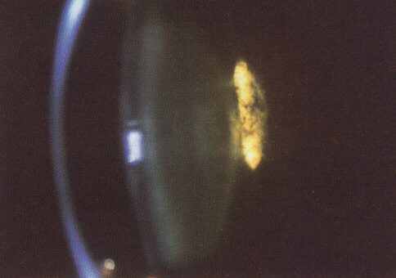
Олд ва орқа қутб

Slide 35
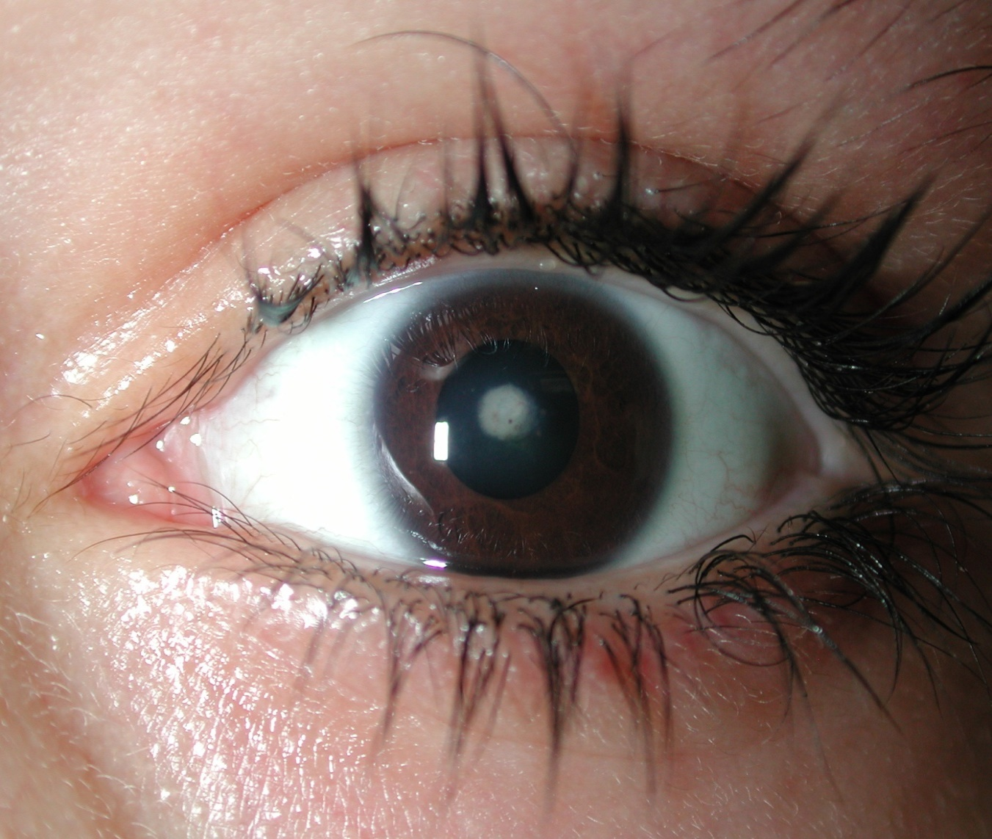
Зонуляр - қаватма-қават

Slide 36
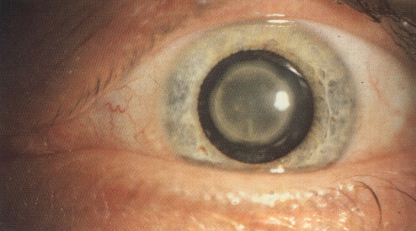
Ядроли

Slide 37
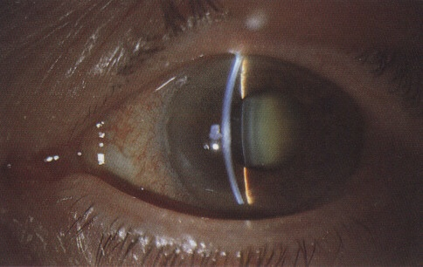
Тотал

Slide 38
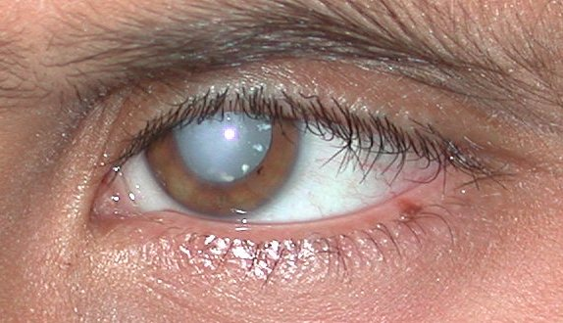
Тотал

Slide 39
Туғма катарактанинг асоратлари
Обскурацион амблиопия
Иккиламчи ғилайлик
Нистагм

Slide 40
Орттирилган катаракталар:
Метаболик ўзгаришлар - қарилик катарактаси.
Токсик катаракта.
Нур катарактаси.
Травматик катаракталар:
Асоратланган катаракталар
( диабетик, эндокрин, коллагеноз, инфекцион)

Slide 41
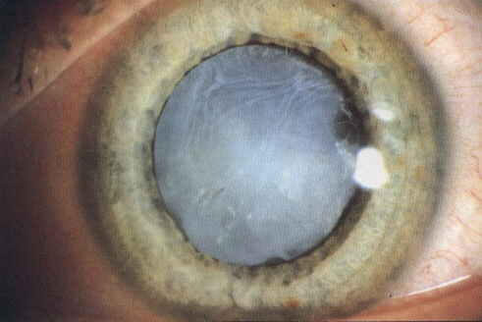
Қарилик катаракталарининг диагностикаси
Шикоятлар –кўришни аста-секин пасайиши.
Кўришни яқинга пасайиши бир неча ойлардан кейин кузатилади.
Ён томондан ёритиб текширилганда қорачиқни рангини ўзгаргани аниқланади.
Нормада қорачиқлар қора рангда.
Катаракта ривожланишига қараб қорачиқ аввал оч-кулранг рангда бўлиб, катаракта етилган даврда оқ, баъзида оқ-ялтироқ рангга киради.

Slide 42
Катарактанинг замонавий консерватив терапияси
Қарилик катарактасининг бошланғич даврида қуйидаги кўз томчилари ишлатилади: квинакс, офтан-катахром, каталин, витайодурол, витафакол, тауфон.
Лекин шуни айтиб ўтиш керакки, бу томчилар катарактани хиралашишни камайтирмай, фақат прогрессиясини секинлаштиради.

Slide 43
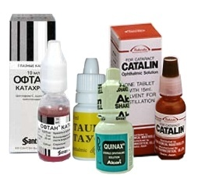

Slide 44
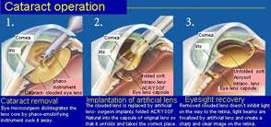
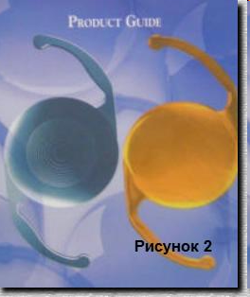
Хозирги даврда катаракта экстракциясининг бир неча турлари бор:
Катарактанинг экстракапсуляр экстракцияси
Катарактанинг интракапсуляр экстракцияси
Ультратовушли факоэмульсификация
Катарактанинг лазерли экстракцияси

Slide 45
Иккиламчи катаракта
Иккиламчи катаракта - бу катарактанинг экстракапсуляр экстракциясидан кейин ривожланадиган орқа капсуланинг хиралашишидир.

Slide 46
Иккиламчи катарактани даволаш усуллари:
Бирламчи капсулотомия
Иккиламчи капсулотомия
YAG-лазерли капсулотомия

Slide 47

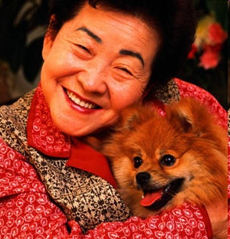
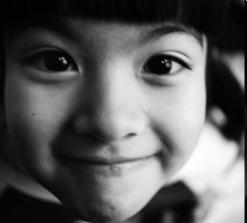
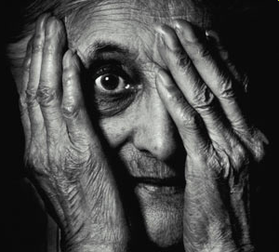
Хинд донишмандлиги
Сен туғилганингда, фақат ўзинг йиғлагансан, атрофингдагилар хурсанд бўлганлар.
Ўз хаётингни шундай кечиргинки, қачон сенхам бу дунёдан кўз юмсанг, атрофингдагилар йиғласин, ўзинг эса жилмайгин.

